Slide 1
Kelompok 2
Anggota
1. UNTUNG NUR KHIFNI 16.11.0137
2. ADE PUTRA PRADITYA 16.11.0117
3. AHMAD 16.11.0118
4. MOCH MUGNI LABIB 16.11.0123
5. RIDHO SANTOSO HANDOYO 16.11.0133
6. M. I. ZULKIFLI NURUL ‘ILMI 16.11.0134
7. YUSUP EFENDI 16.11.0142
8. YANUAR ARVIANSYAH 16.11.0146
9. ZIDNI MUJIB 16.11.0160
10. DESI PUTRI PRATIWI 16.11.0164
11. RAFLI HUSAIN KURNIAWAN 16.11.0165

Slide 2
Pembahasan
Firebase
Sha1
Database Realtime
Notifikasi

Slide 3

Firebase

Slide 4

Pengertian Firebase
Firebase adalah BaaS (Backend as a Service) . Dengan adanya Firebase, apps developer bisa fokus mengembangkan aplikasi tanpa harus memberikan effort yang besar untuk urusan backend.

Slide 5
Sejarah Firebase
Firebase pertama kali didirikan pada tahun 2011 oleh Andrew Lee dan James Tamplin. Produk yang pertama kali dikembangkan adalah Realtime Database, di mana developer dapat menyimpan dan melakukan sinkronasi data ke banyak user. Kemudian berkembang menjadi layanan penyedia pengembangan aplikasi. Pada Oktober 2014, perusahaan tersebut diakusisi oleh Google. Berbagai fitur terus dikembangkan hingga diperkenalkan pada Mei 2016 di Google I/O.

Slide 6
Fitur Firebase
1. Firebase Analytics.
2. Firebase Cloud Messaging dan Notifications.
3. Firebase Authentication.
4. Firebase Remote Config.
5. Firebase Real Time Database.
6. Firebase Crash Reporting.

Slide 7
Kelebihan Firebase
Kelebihan
Tersedia versi Free, sehingga para developer dapat mencoba layanan Firebase tanpa batasan waktu.
Cepat dan responsif
Tanpa SQL, Firebase menggunakan JSON
SDK tersedia untuk Android, iOS, JavaScript, Java, Objective-C, swift dan Node.js
User friendly
Event-oriented, dll

Slide 8
Kekurangan Firebase
Kekurangan
Jumlah koneksi node tak ditampilkan (yang mana pada versi Free dibatasi 100)
Format penyimpanan tidak menggunakan SQL, melainkan JSON yang mana akan menyulitkan ketika melakukan migrasi
Karena Firebase tidak memberatkan developer pada server-side, maka konsekuensinya perlu kerja keras menggunakan API dalam kode kita di front-end/client-side

Slide 9
SHA1
Cara mendaftarkan aplikasi android pada firebase adalah dengan cara SHA1 sebagai berikut :

Slide 10
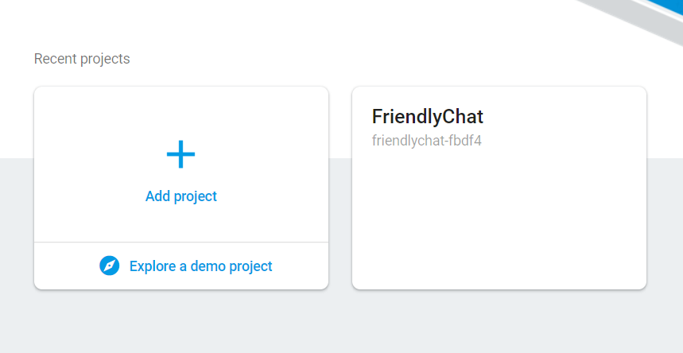
Buat projek pada firebase

Slide 11
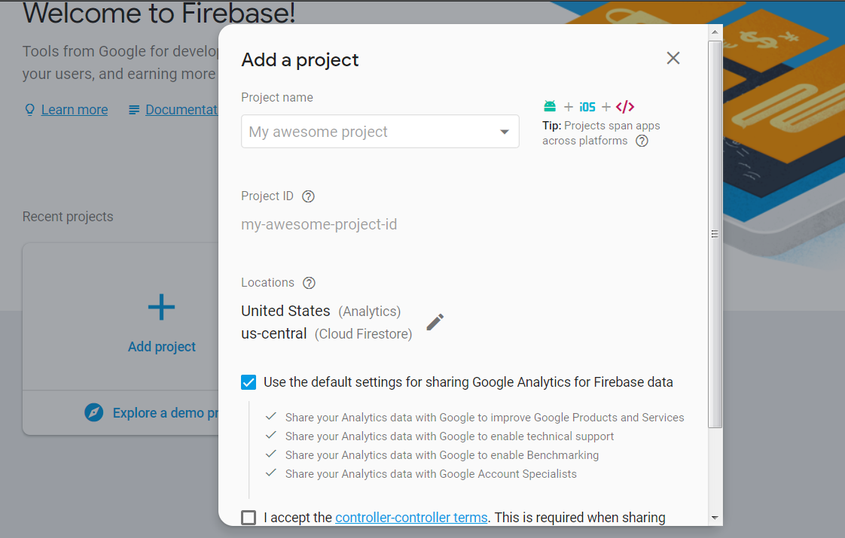

Slide 12
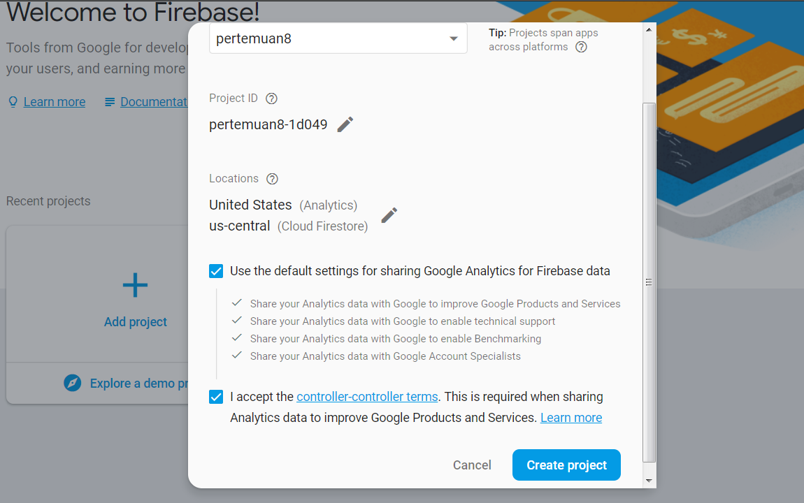

Slide 13
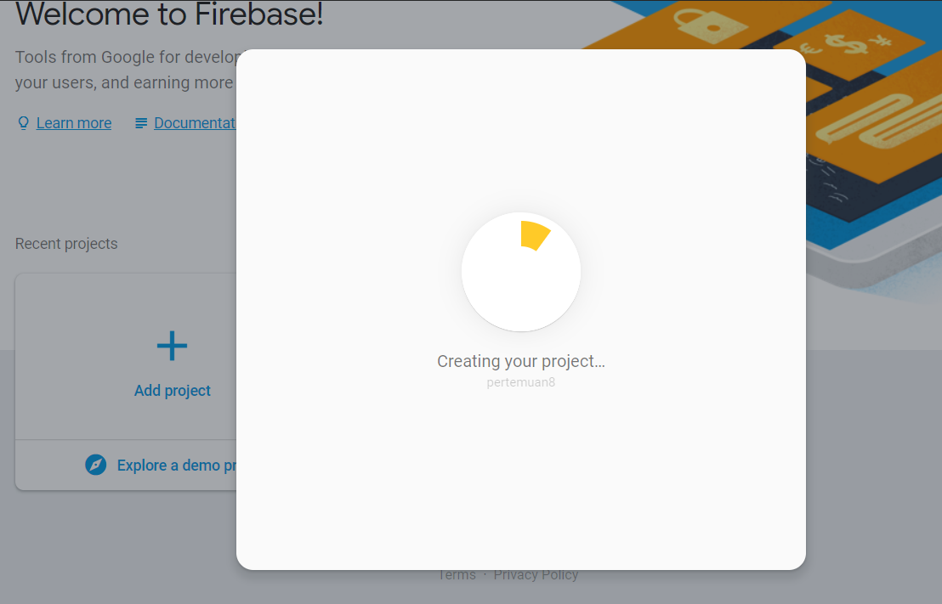

Slide 14
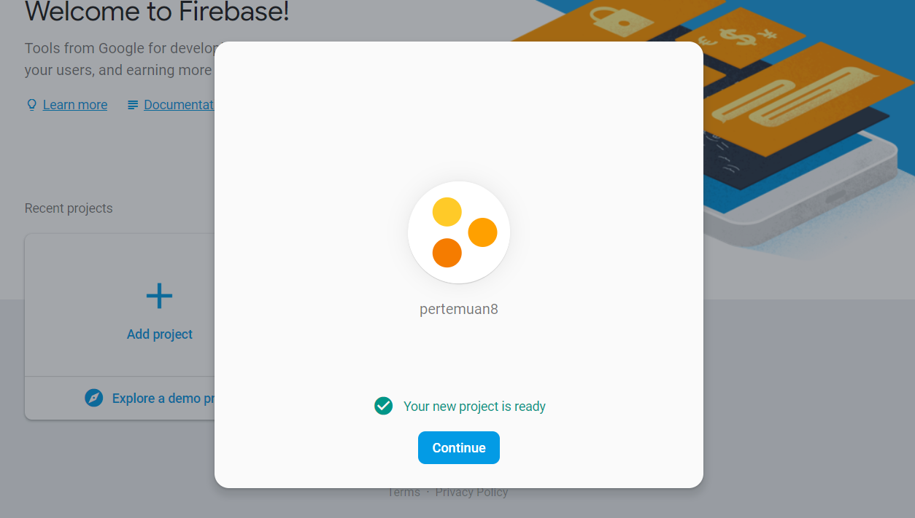

Slide 15
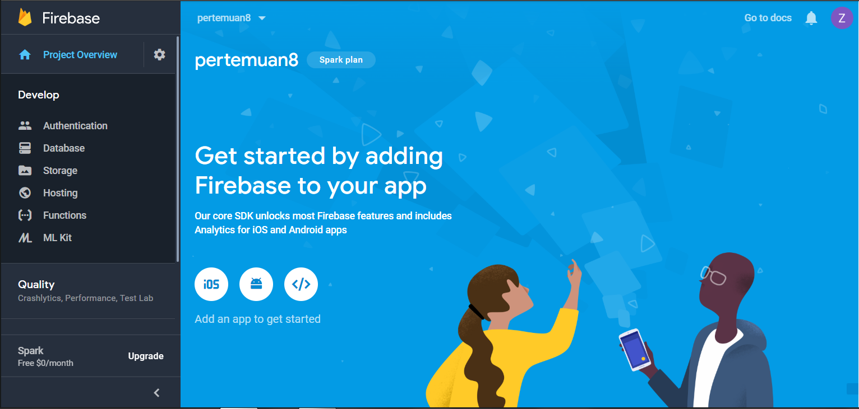
Tampilan Home Firebase

Slide 16
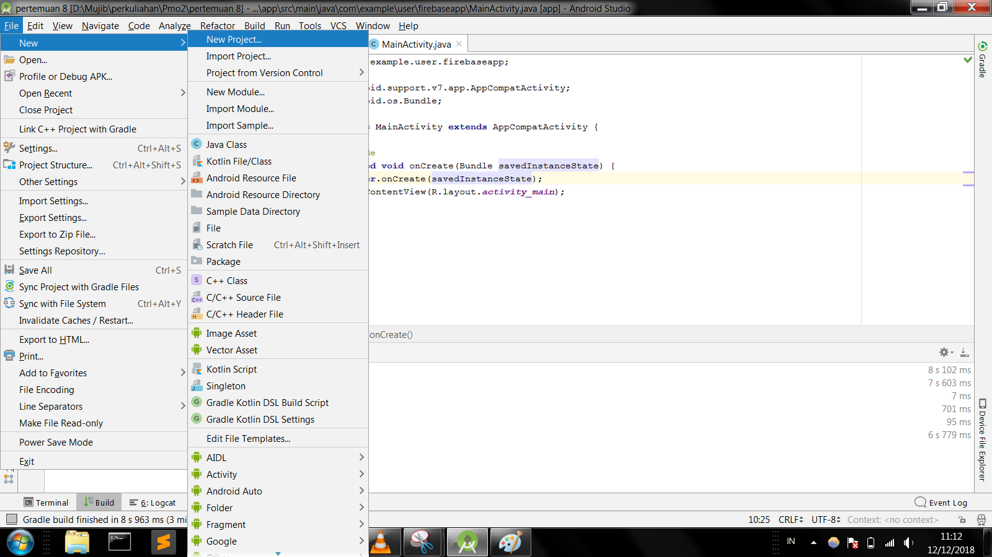
Buat Projek Android Studio

Slide 17
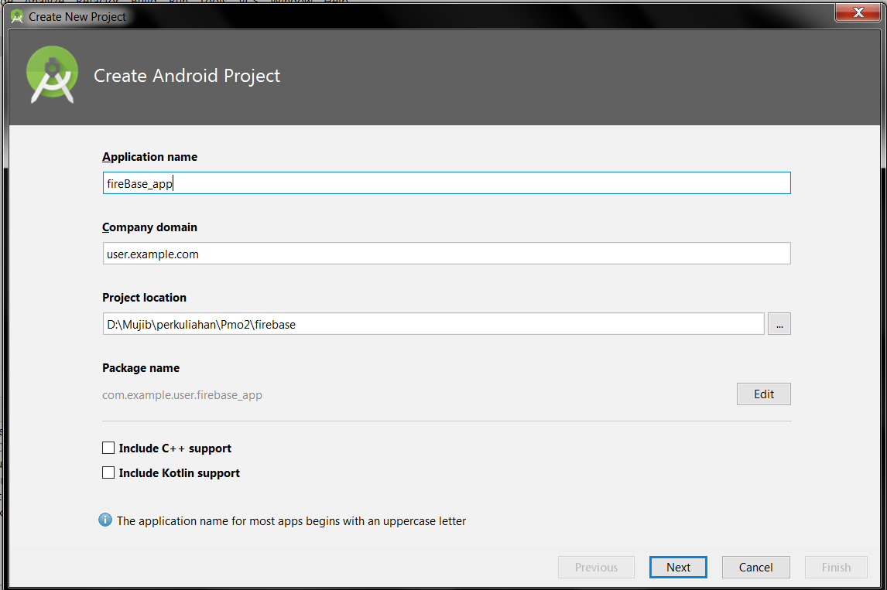
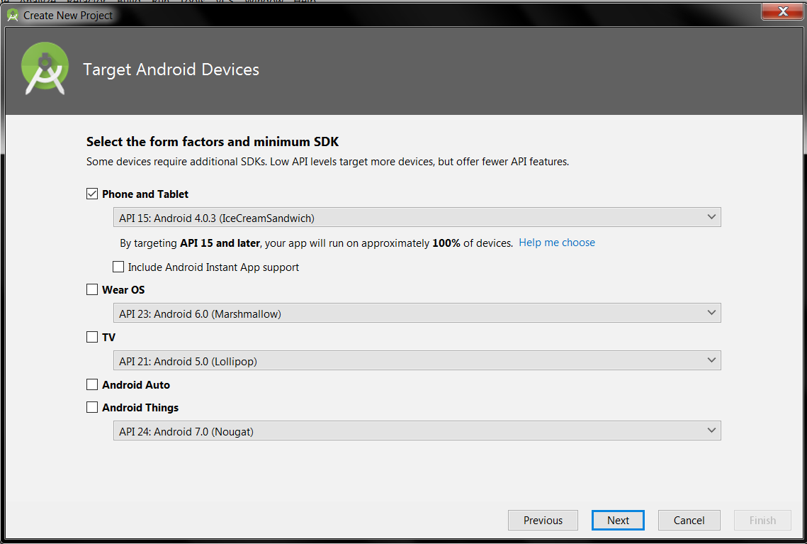

Slide 18
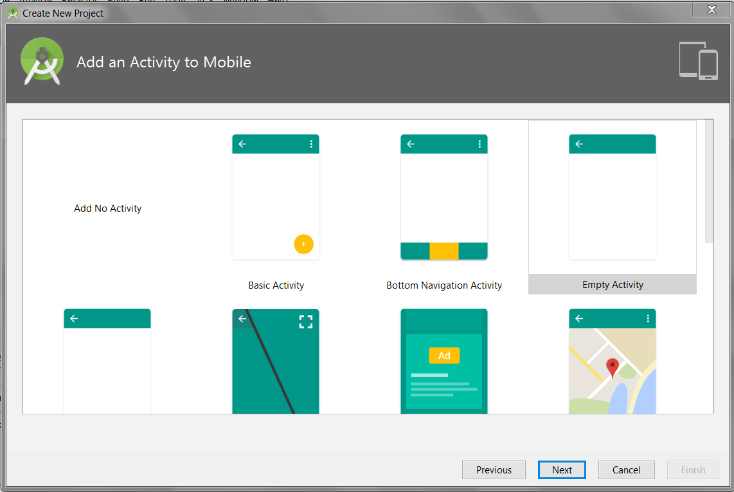
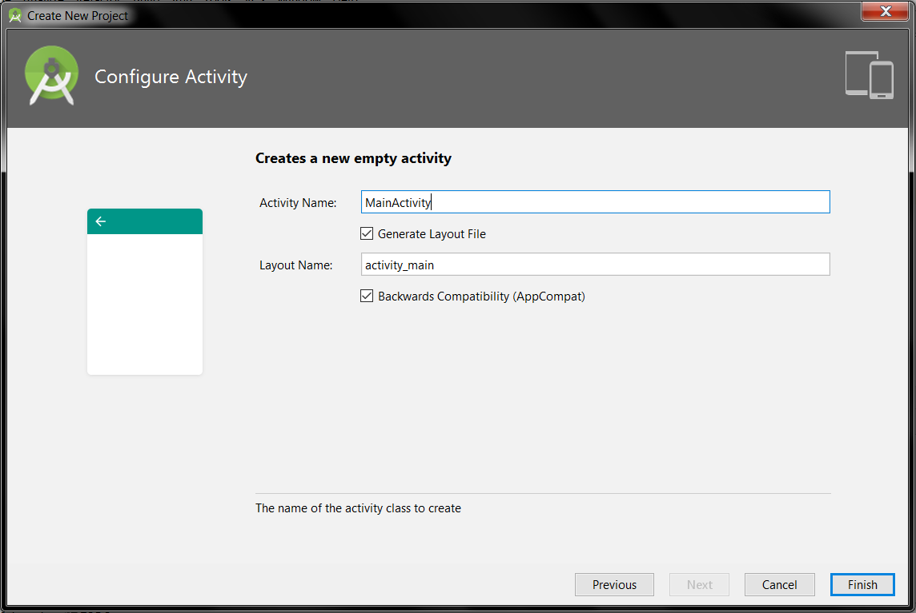

Slide 19
Kemudian Setelah projek android studio dan firebase
sudah siap, selanjutnya
Buka firebase lagi
Pilih Salah satu

Slide 20
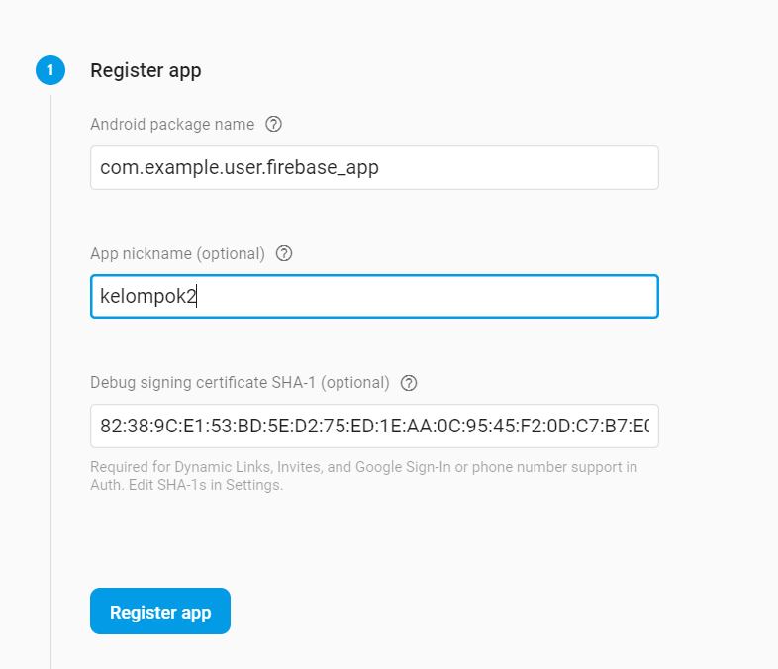
Register App step 1
Diambiil dari nama Package
Nickname
SHA 1 pada projek android

Slide 21
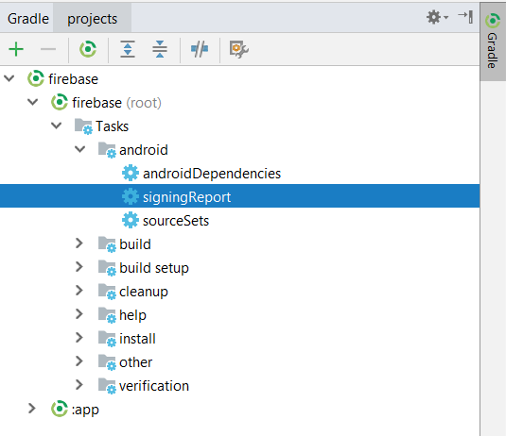
Ambil SHA-1 android studio
Signing report klik 2x, akan terdapat
Sebuat proses Pada terminal untuk
melihat SHA-1

Slide 22
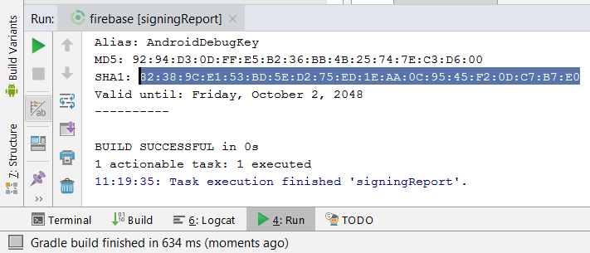
SHA-1 Android studio pada terminal

Slide 23
Register App step 1
Diambiil dari nama Package
Nickname
SHA 1 yang didapatkan
Klik Register

Slide 24
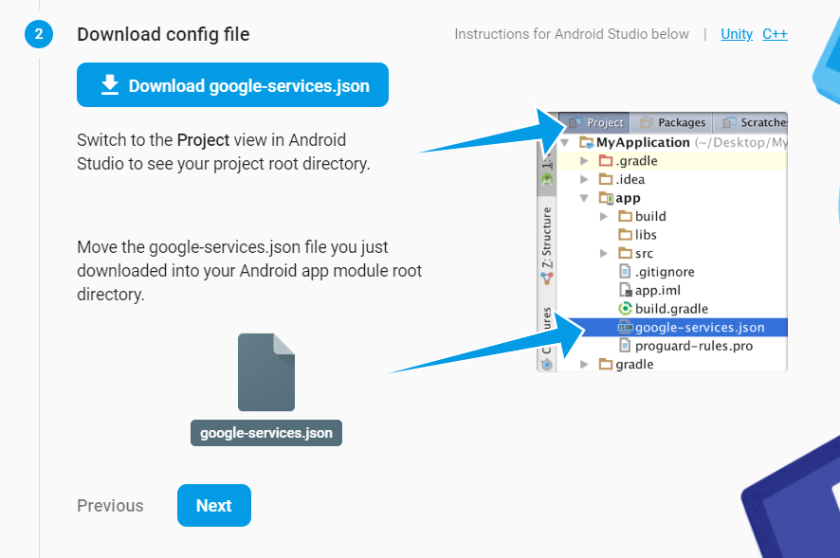
Register App step 2
Download Service.json,
Kemudian masukan ke
Dalam project. → Klik Next

Slide 25
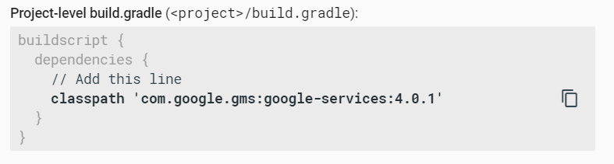
Register App step 2
Pada Build.Gradle dependencies tambahkan script dibawah ini

Slide 26
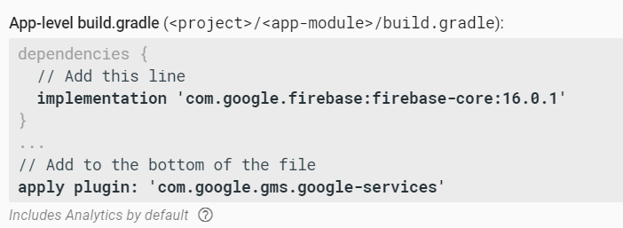
Register App step 2
Pada Build.Gradle tambahkan script Implementation dibawah ini

Slide 27
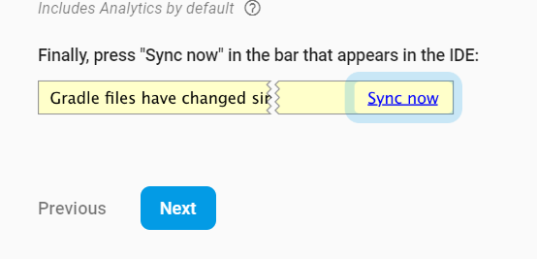
Register App step 2
Syncronkan Gradle

Slide 28
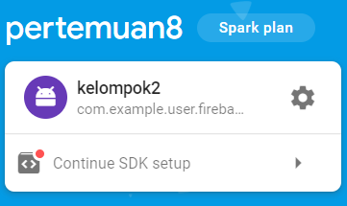
Selesai dan sudah terdaftar

Slide 29
Realtime Database

Slide 30
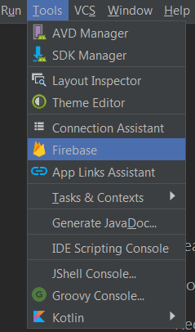
Menggunakan Database Raeltime
Kita akan menggunakan tools yang sudah tersedia
Pada android studio yaitu firebase Asistan.

Slide 31
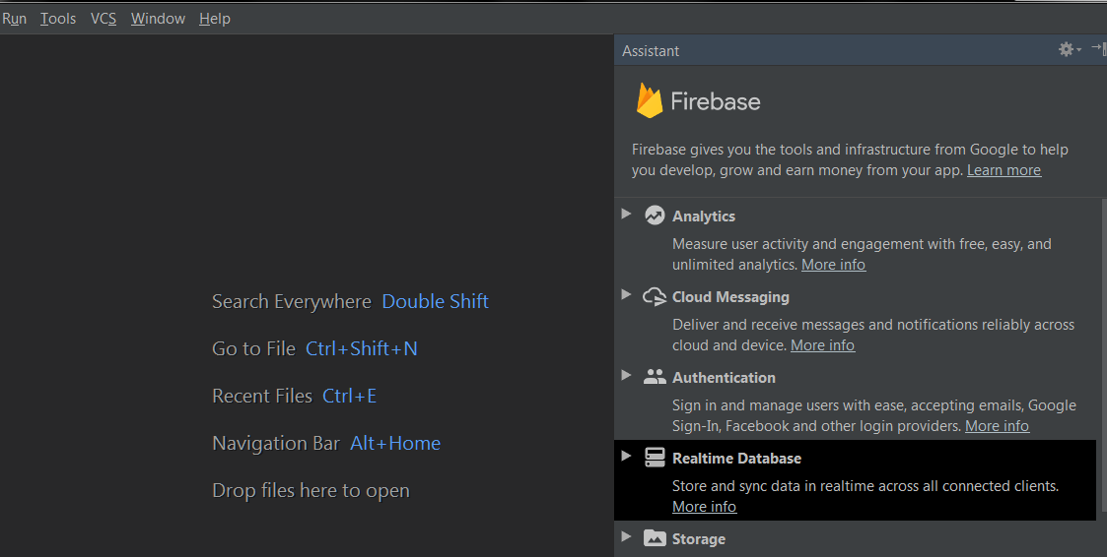
Menggunakan Database Raeltime

Slide 32
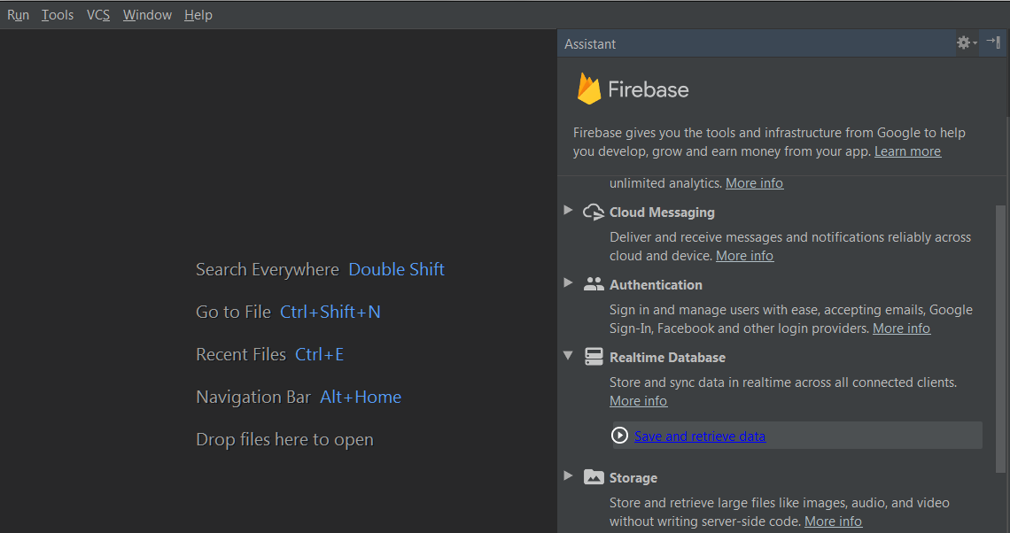
Menggunakan Database Raeltime

Slide 33
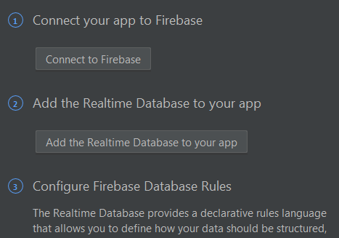
Menggunakan Database Raeltime
Klik
Agar dapat terhubung dengan projek Firebase
Menambahkan dependencys
pada projek Android

Slide 34
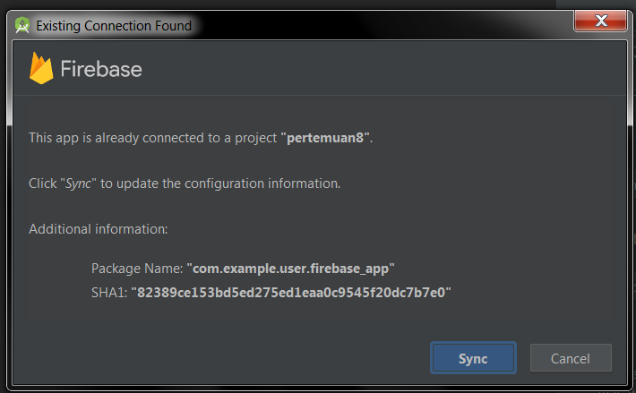
Menggunakan Database Raeltime
Klik Syncron

Slide 35
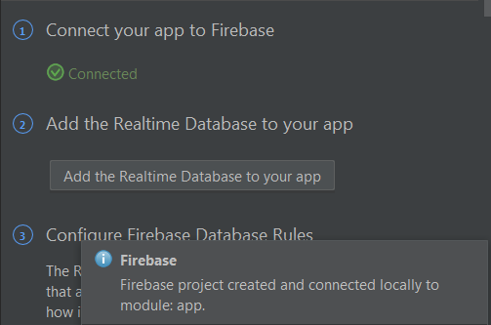
Menggunakan Database Raeltime
Klik Step No. 2

Slide 36
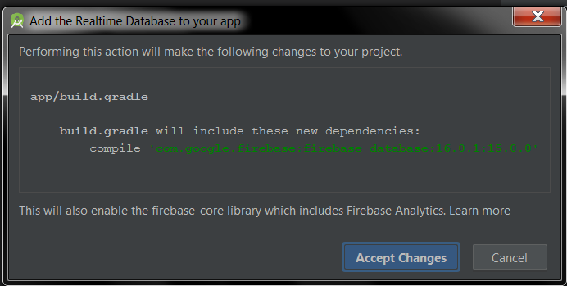
Menggunakan Database Raeltime
Klik Accept Changes

Slide 37
Progress Pembuatan
Tahap Pensettingan sudah selesai selanjutnya,
Kita membuat mulai membuat beberapa java class dan layout xml beserta beberapa strings

Slide 38
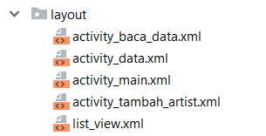
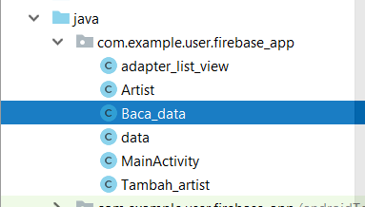
Menggunakan Database Raeltime
Buat Layout dan Java seperti dibawah ini

Slide 39
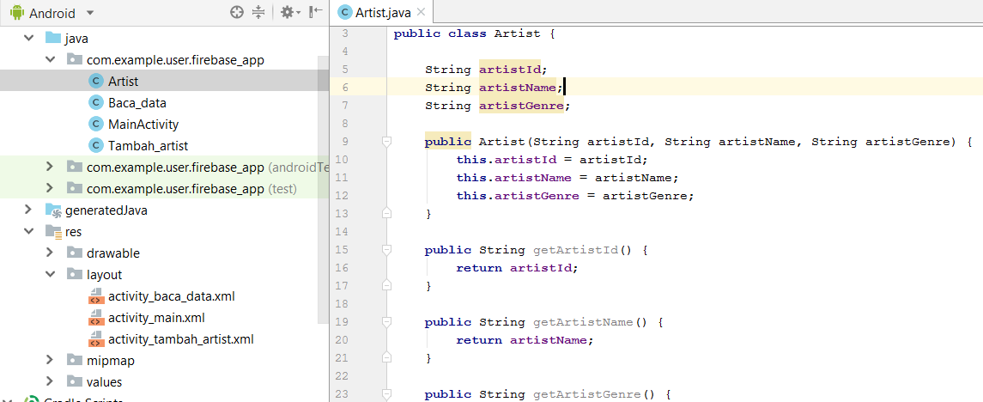
Menggunakan Database Raeltime
Isi dari class Artist

Slide 40
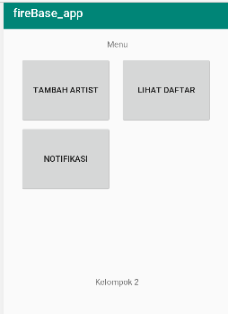
Menggunakan Database Raeltime
Buat Tampilan MainActivity seperti dibwah ini

Slide 41
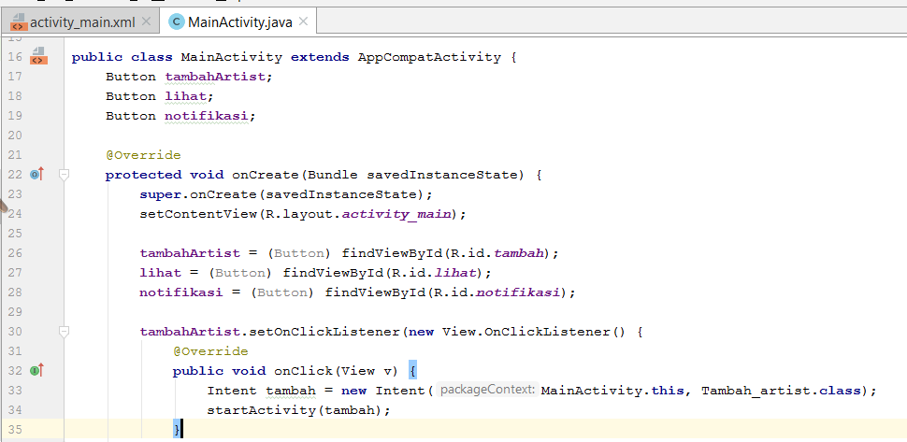
Menggunakan Database Raeltime

Slide 42
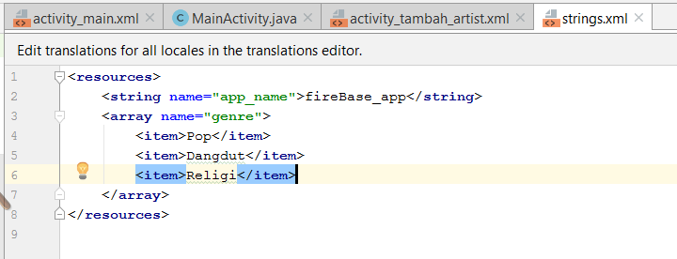
Menggunakan Database Raeltime
Tambahkan Array pada String, array ini digunakan untuk memberikan
Pilihan optional pada element spin

Slide 43
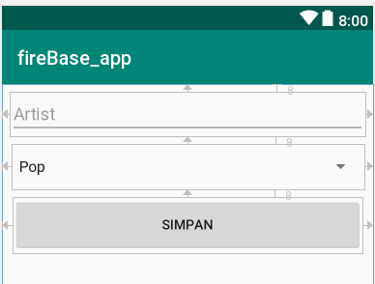
Menggunakan Database Raeltime
Layout Tambah_Artist
Spin diisi dengan array pada Strings.

Slide 44
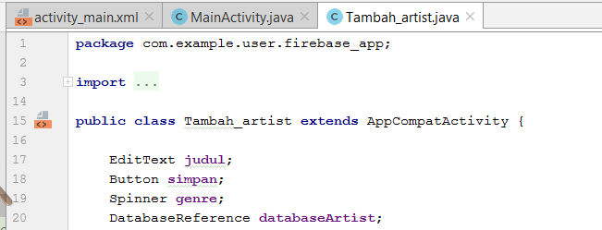
Menggunakan Database Raeltime

Slide 45
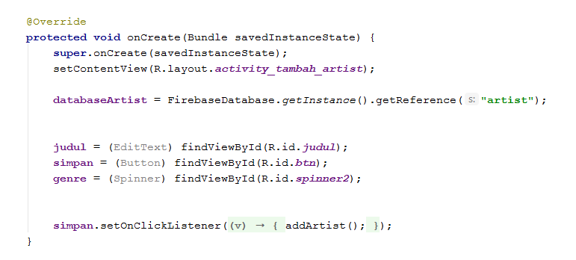
Menggunakan Database Raeltime
Class Tambah_data

Slide 46
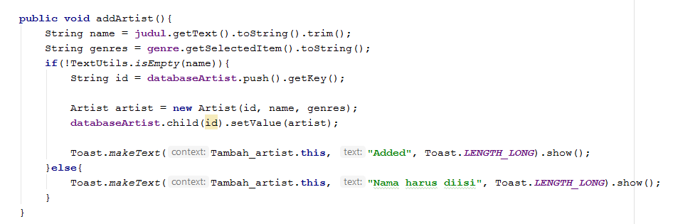
Menggunakan Database Raeltime
Class Tambah_data

Slide 47
Progress Pembuatan
Kita sudah membuat
Layout dan class MainActivity
Layout dan class Tambah_data
Array pada strings.xml, next...

Slide 48
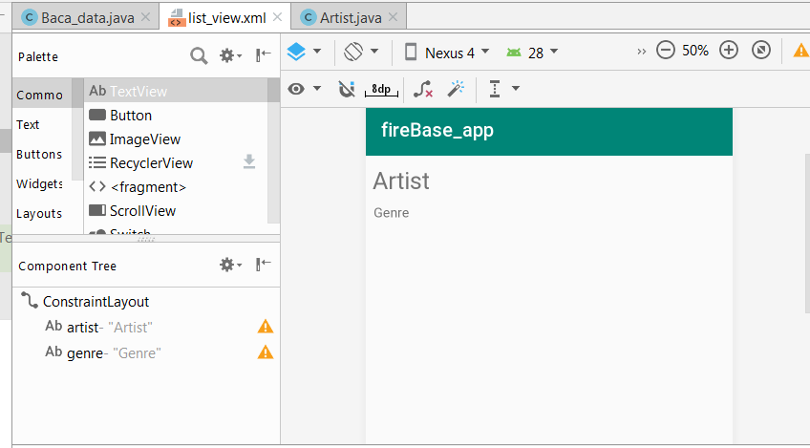
Menggunakan Database Raeltime
Layout list_view

Slide 49
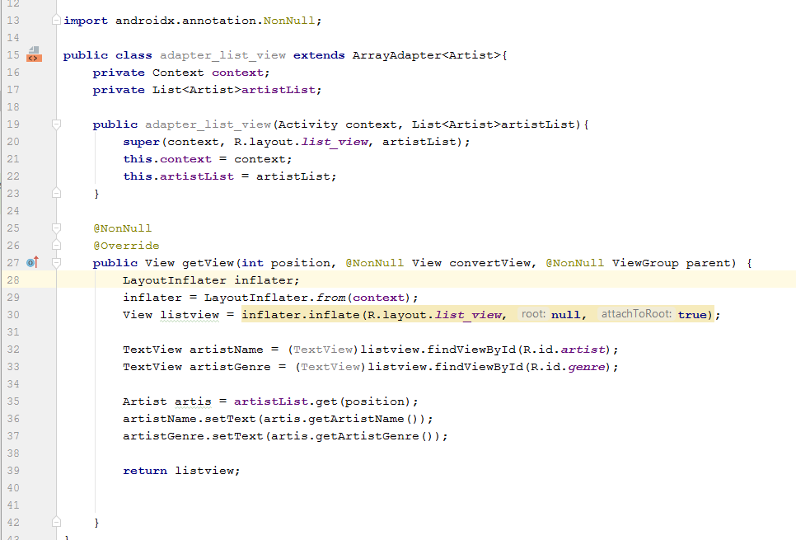
Menggunakan Database Raeltime
Class adapter_list_view

Slide 50
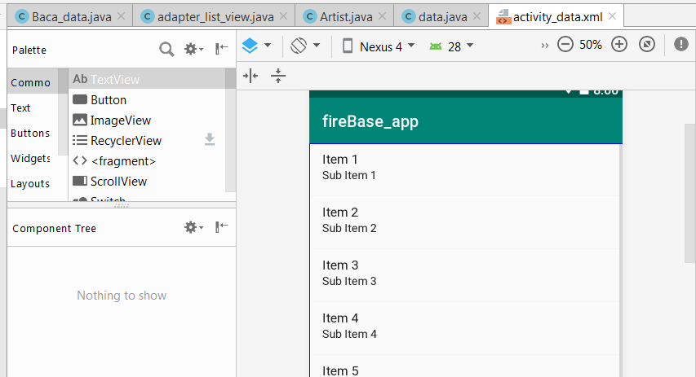
Menggunakan Database Raeltime
Layout Data

Slide 51
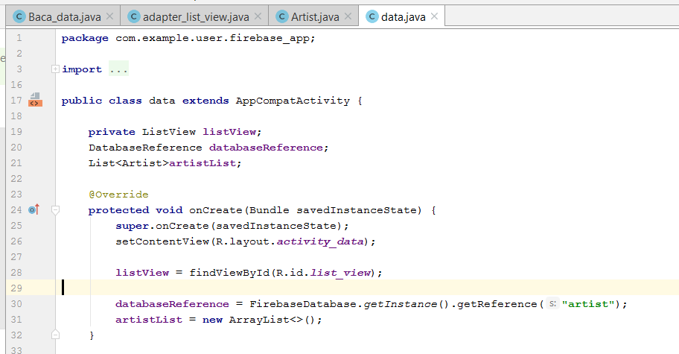
Menggunakan Database Raeltime
Class data

Slide 52
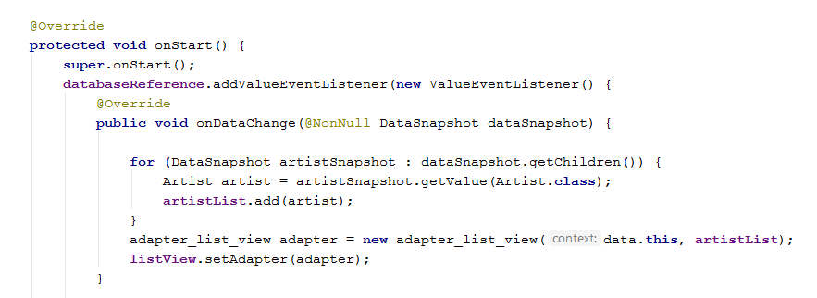
Menggunakan Database Raeltime
Class data

Slide 53
Progress Hasil
Database Realtime : Create dan Read (clear)

Slide 54
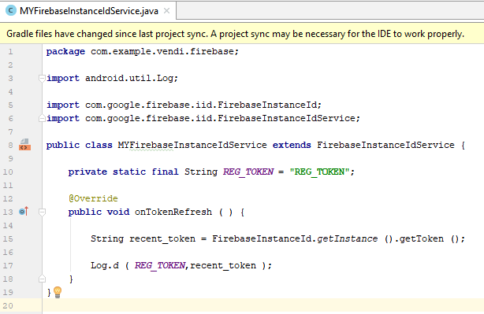
Menggunakan Push Notifikasi
Buat Class MYFirebaseInstanceIdService.java → Ketik dibawah

Slide 55
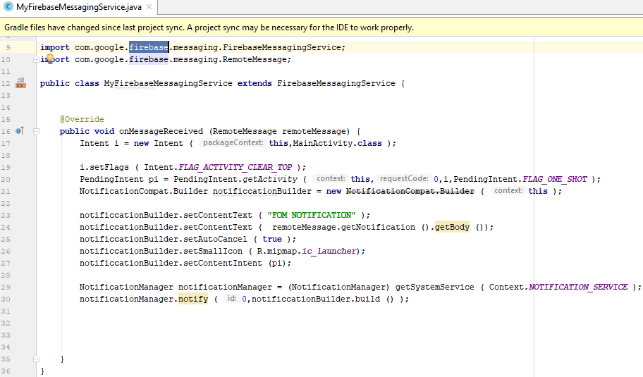
Menggunakan Push Notifikasi
Buat Class MYFirebaseMessagingService.java → Ketik dibawah

Slide 56
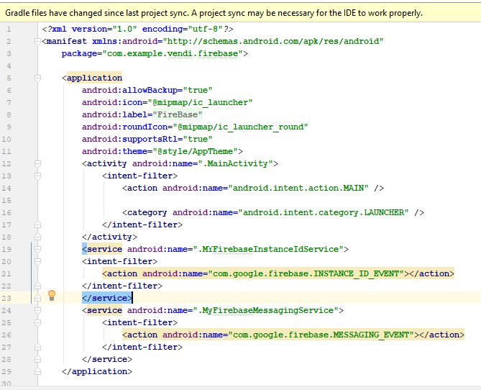
Menggunakan Push Notifikasi
Tambahkan beberapa script
pada manifest

Slide 57
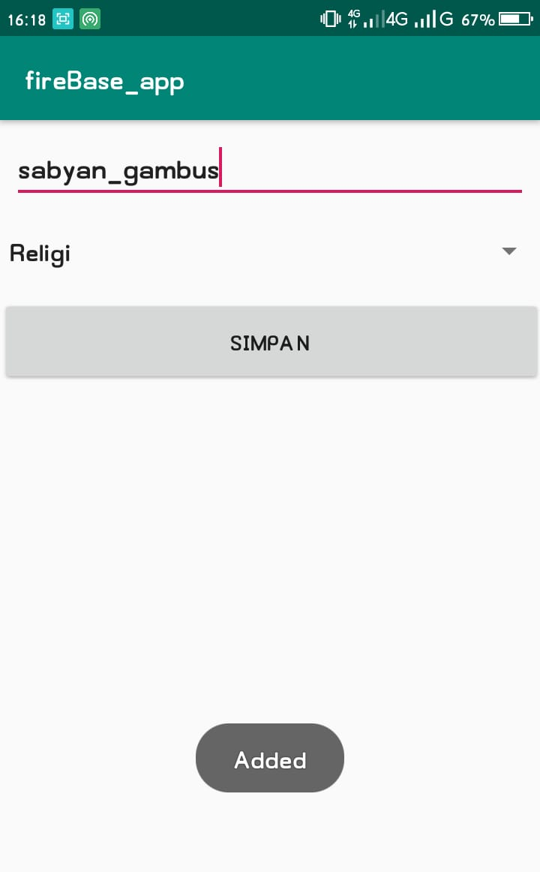
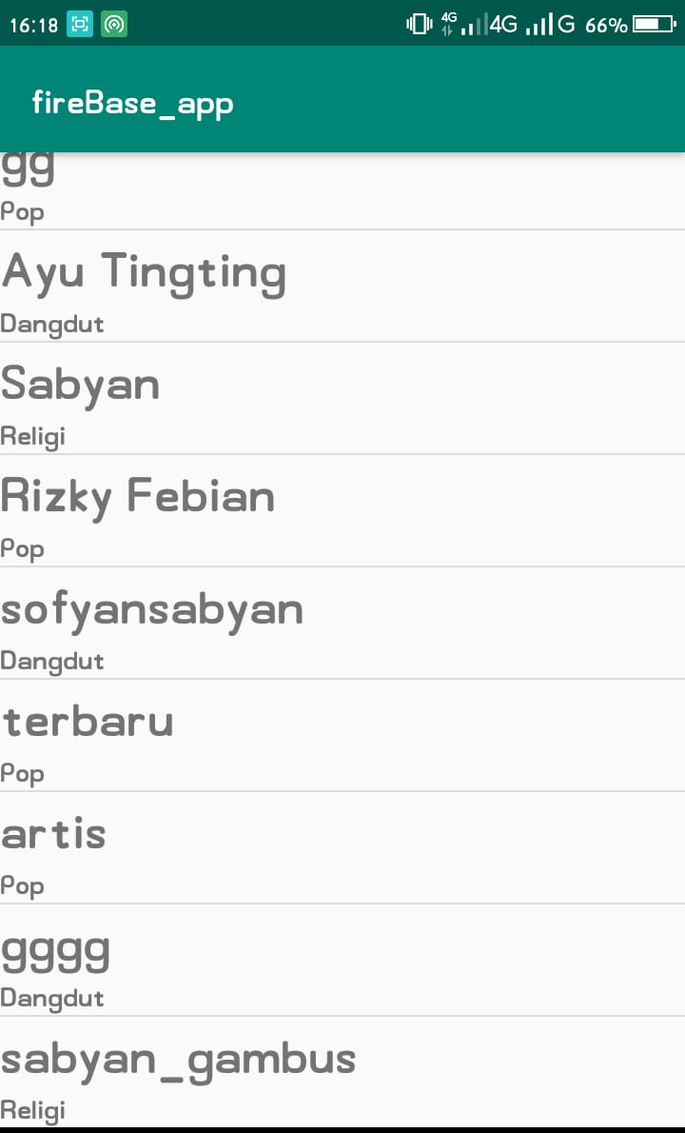
Hasil
Home
Create
Read

Slide 58
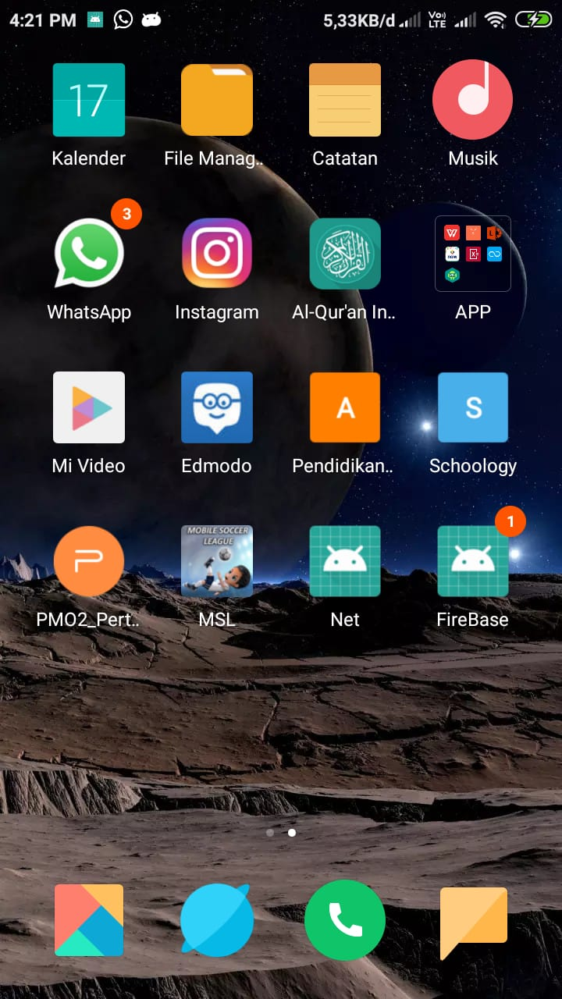
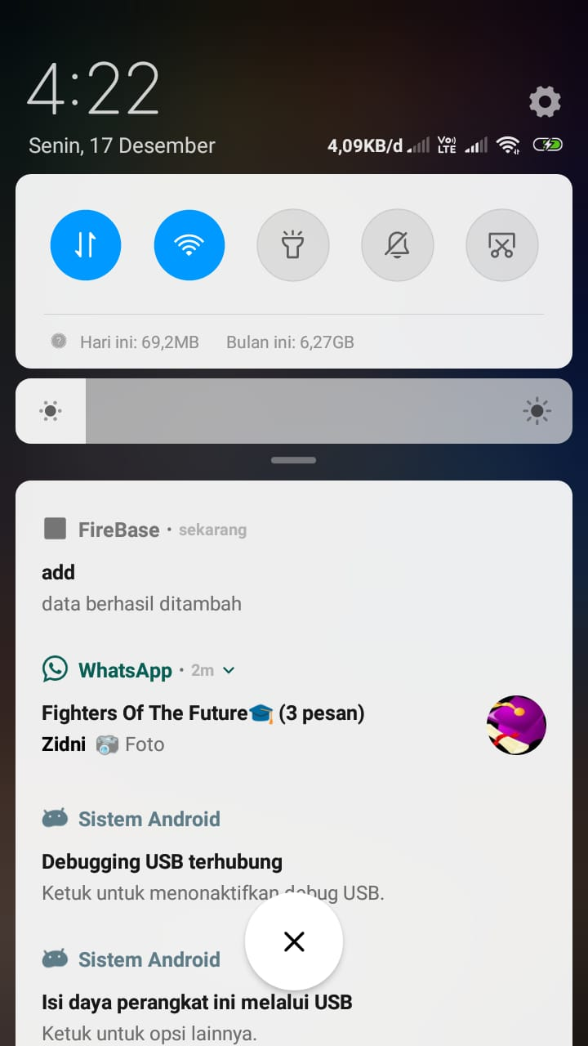
Android
Notifikasi

Slide 59
Referensi
https://putuguna.com/2016/06/pushnotificationd-firebase-secara-real-time-android.html
https://firebase.google.com/docs/
https://www.youtube.com/watch?v=QXPgMUSfYFI
https://komputasistat.blogspot.com/2016/09/mendaftar-akun-project-di-firebase_25.html
https://firebase.google.com/docs/database/?hl=ID
https://komputasistat.blogspot.com/2016/09/mendaftar-akun-project-di-firebase_25.html
https://coolnetkid.wordpress.com/2016/09/08/android-apa-itu-firebase/
https://firebase.google.com/docs/database/?hl=ID

Slide 60

Thanks You

